Slide 1
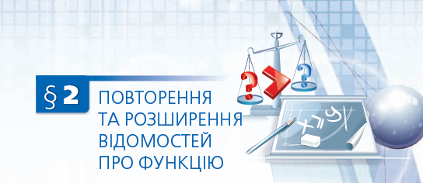
Алгебра і початки аналізу. 10 клас
(за підручником Мерзляк А. Г.)

Slide 2
Тема уроку: Обернена функція

Slide 3
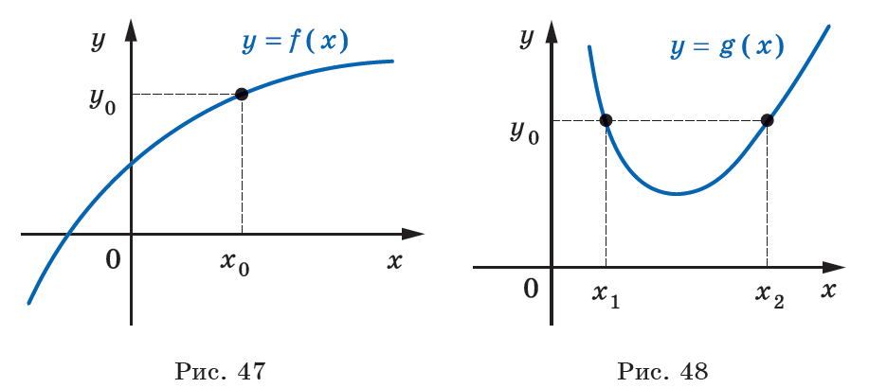
Поняття оберненої функції
На рисунках 47, 48 зображено графіки функцій f і g. Будь-яка горизонтальна пряма перетинає графік функції f не більше ніж в одній точці. Це означає, що кожному числу y₀ ∈ E (f) відповідає єдине число x₀ ∈ D (f) таке, що y₀ = f (x₀).
Функція g такої властивості не має.
Справді, з рисунка 48 видно, що значенню y₀ відповідають два значення аргументу x₁ і x₂ такі, що y₀ = g (x₁) і y₀ = g (x₂).

Slide 4
Оборотна функція
Означення. Функцію y = f (x) називають оборотною, якщо для будь-якого y₀ ∈ E (f) існує єдине x₀ ∈ D (f) таке, що y₀ = f (x₀). Функція f (рис. 47) є оборотною. Функція g (рис. 48) не є оборотною.

Slide 5

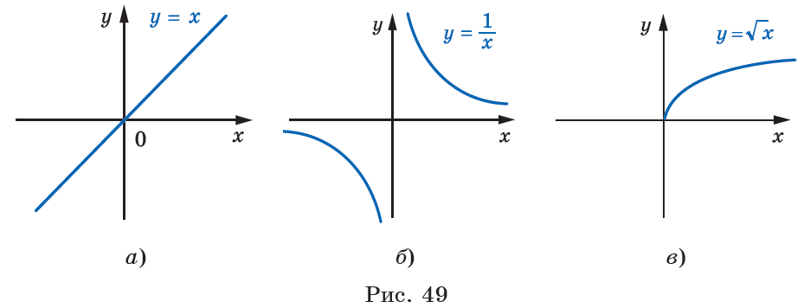
Приклади оборотних функцій
Функції є прикладами оборотних функцій (рис. 49). а) б) в)
Функція y = x² не є оборотною. Наприклад, значенню функції, яке дорівнює 4, відповідають два значення аргументу x₁ = –2 і x₂ = 2.

Slide 6
Теорема 6.1
Теорема 6.1. Якщо функція є зростаючою (спадною), то вона є оборотною.
Доведення.
Припустимо, що існує зростаюча функція f, яка не є оборотною. Тоді знайдеться y₀ ∈ E (f), для якого існують x₁ і x₂ (x₁ < x₂) такі, що
f (x₁) = f (x₂) = y₀.
Разом з тим функція f — зростаюча, і з нерівності x₁ < x₂ випливає, що f (x₁) < f (x₂). Отримали суперечність.
Аналогічно розглядається випадок, коли функція f є спадною.

Slide 7
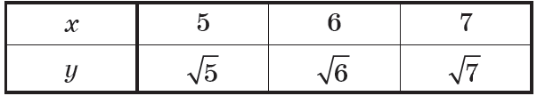
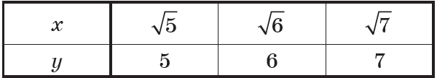


Розглянемо функцію y = f (x), задану таблично:
Функція f є оборотною. Поміняємо рядки таблиці місцями і розглянемо функцію y = g (x), задану отриманою таблицею:
Функції f і g зв’язані такими властивостями:
Ці рівності означають, що коли f (x₀) = _{y0,} то g (y₀) = x₀. У таких випадках говорять, що функція g є оберненою до функції f, а функція f — оберненою до функції g. Такі функції f і g називають взаємно оберненими.

Slide 8
Взаємно обернені функції
Означення. Функції f і g називають взаємно оберненими, якщо:
D (f) = E (g) і E (f) = D (g);
для будь-якого x₀ ∈ D (f) з рівності f (x₀) = y₀ випливає, що g (y₀) = x₀, тобто g (f ( x₀)) = x₀.
Можна показати, що другу умову в означенні можна замінити на таке: для будь-якого x₀ ∈ D (g) з рівності g (x₀) = y₀ випливає, що f (y₀) = x₀, тобто f (g (x₀)) = x₀.
Коли функція f не є оборотною, то не існує функції, оберненої до неї.
Будь-яка оборотна функція має обернену.

Slide 9
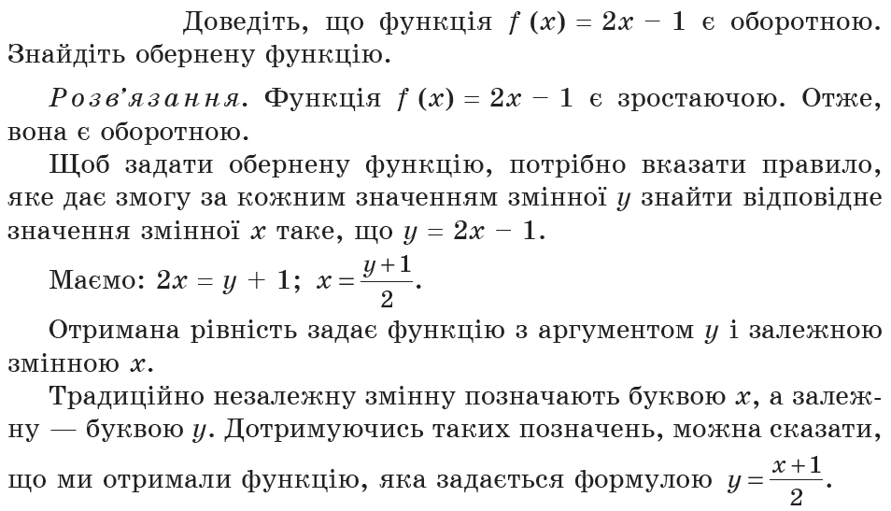
Приклад

Slide 10
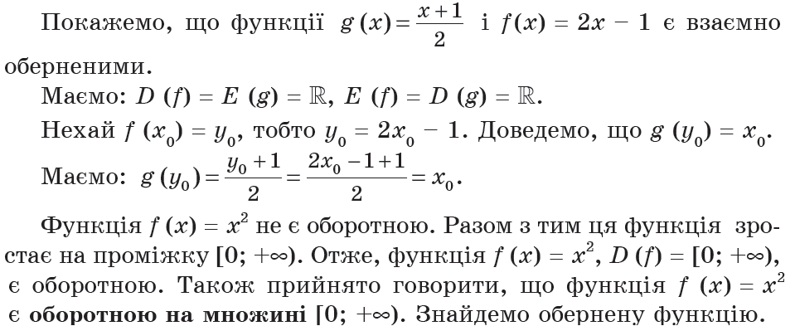
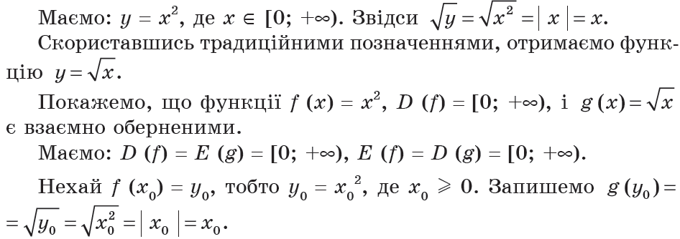

Slide 11
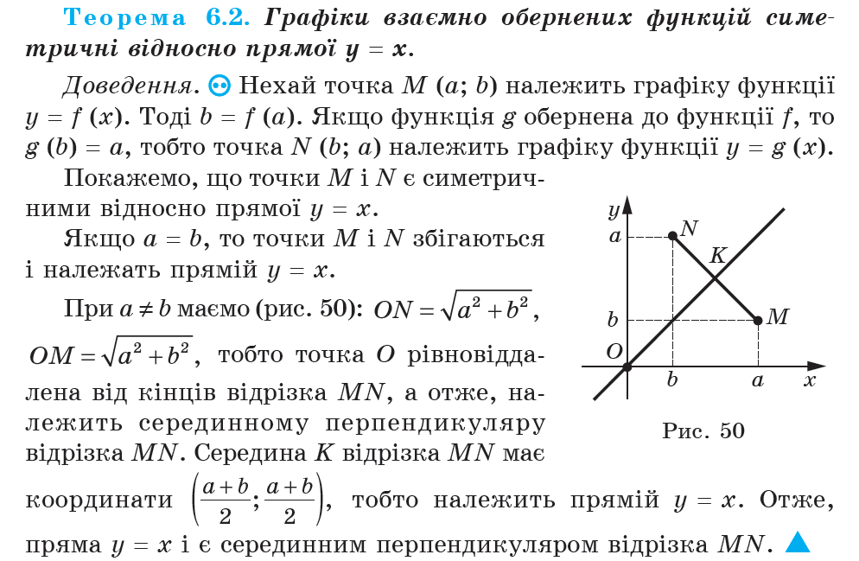

Slide 12
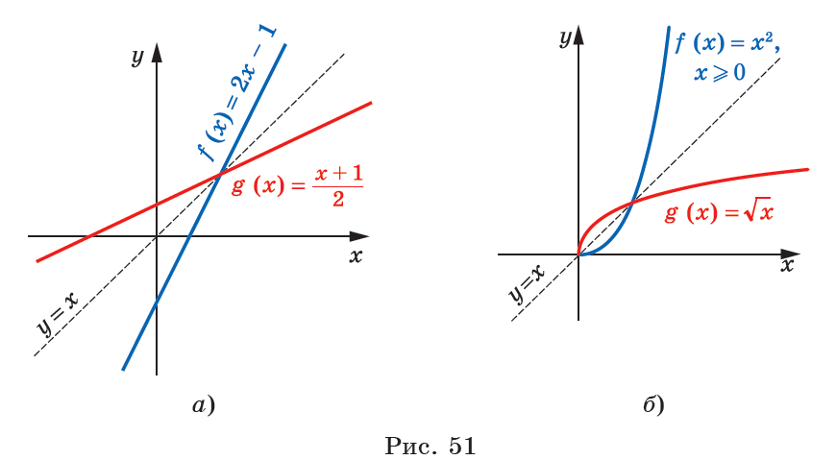
Доведену теорему 6.2 ілюструють графіки взаємно обернених функцій, що розглядалися вище (рис. 51).

Slide 13
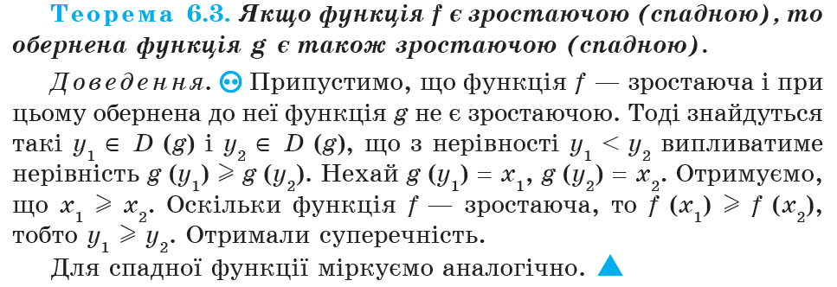

Slide 14
Первинне закріплення вивченого матеріалу
Яку функцію називають оборотною?
Сформулюйте теорему про оборотність зростаючої (спадної) функції.
Як пов’язані область визначення функції та область значень оберненої до неї функції?
Як пов’язані область значень функції та область визначення оберненої до неї функції?
Які дві функції називають взаємно оберненими?
Як розташовані графіки взаємно обернених функцій?
Якою є функція, обернена до зростаючої функції? до спадної функції?

Slide 15
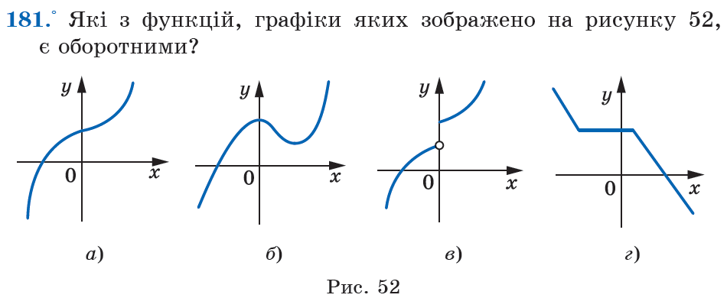
Тренувальні вправи

Slide 16
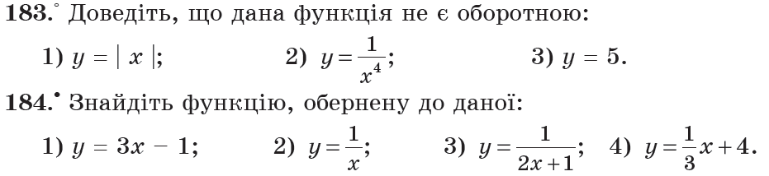
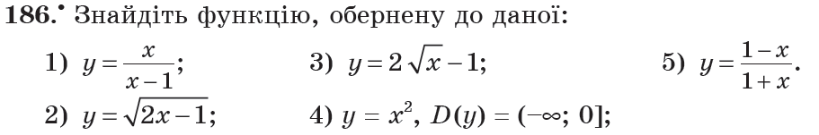
Коментоване виконання вправ

Slide 17
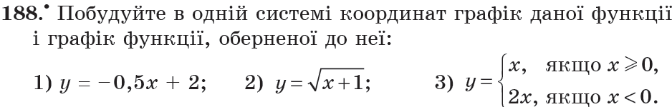
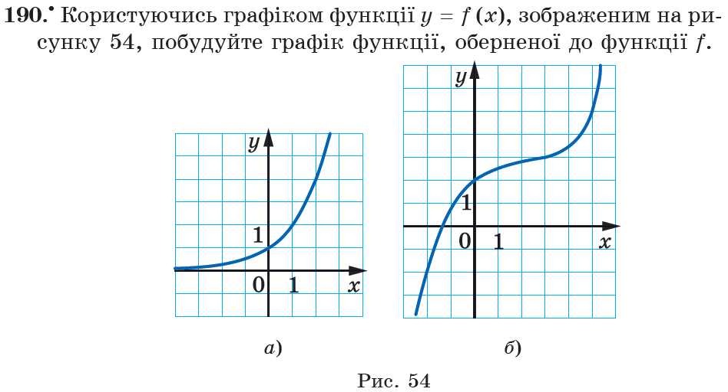
Напівсамостійне виконання вправ

Slide 18
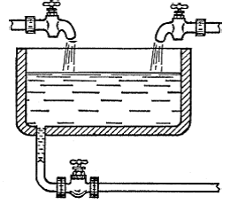
Вправи для повторення
195. Через першу трубу басейн можна наповнити водою за 9 год., а через другу — за 12 год. Спочатку 3 год. була відкрита перша труба, потім її закрили, але відкрили другу. За скільки годин було наповнено басейн?

Slide 19
Домашнє завдання
Читати § 6
Вивчити означення та теореми
Виконати вправи №№ 182, 185, 187, 189, 191
Прочитати розповідь про львівську математичну школу
Розв'язати задачу на повторення № 196

